Slide 1
Caches eXo
Abdelaziz Tleti , eXo TQA-TN
13 Déc 2012

Slide 2
La mise en cache ?
La mise en cache est un procédé visant à stocker temporairement un objet afin de le réutiliser ultérieurement.
Concrètement, elle permet de ne pas avoir à reconstruire les objets en question à chaque fois que l’on en à besoin.
Lorsque l’utilisateur doit les utiliser, il va tout simplement les chercher dans une sorte d’entrepôt de stockage d’objets (que l’on appelle le cache), et les récupère tels quels, déjà construits et prêts à l’utilisation.

Slide 3
Pourquoi ?
La diminution des temps de réponse :
Sont servies les demandes plus rapidement, comme pré-mise en cache des informations est servie sans avoir à interroger la banque de données et appliquer des règles métier complexes et des calculs pour le jeu de résultats.
L'augmentation du throughput:
Les applications conçues pour tirer parti de la mise en cache des débits beaucoup plus élevés parce qu'il n'est pas nécessaire de récupérer des données et effectuer des calculs complexes sur les données pour chaque requête en cours d'exécution sur l'infrastructure même matériel physique.

Slide 4
Cache instances
Portal
Cache Name Description
MOPSessionManager Cache all model objects of portal by storageId, such as pages, navigations, and preferences.
ResourceBundleData Cache all resource bundles by name and locale.
TemplateService Cache all Groovy templates of portal by its template path and ResourceResolver.
JCR
Cache Name Description
org.exoplatform.services.jcr.impl.core. lock.LockManagerImpl :
Cache lockData by the lockToken.
Cache lockData by the internal identifier of node.
Content
Cache Name Description
org.exoplatform.ecm.REST.viewer. PDFViewerRESTService Cache data of PDF files by the ObjectKey object.
org.exoplatform.services.cms.drives. ManageDriveService Cache all drives of Sites Explorer by the drive group name (String constant).
org.exoplatform.services.cms.scripts. impl.ScriptService Cache all Groovy script files by the script name.
Social
Cache Name Description
ActivitiesCache Cache activities list by ListActivitiesKey.
ProfileCache Cache profile by IdentityKey (based on the identity ID).
RelationshipsCache Cache list identity wich have relation by ListRelationshipsKey.
SpaceCache Cache space by SpaceKey (based on the space ID).
SpacesCache Cache list space by ListSpacesKey (based on SpaceFilterKey, offset and limit).

Slide 5
Cache management view
Name The name of the cache.
Capacity The maximum capacity of the cache.
HitCount The total number of times the cache was successfully queried.
MissCount The total number of times the cache was queried without success.
Size The number of entries in the cache.
TimeToLive The valid period of the cache entry in seconds. If the value is set to -1,
the entries are never expired.

Slide 6
Operation Description
clearCache() Evict all entries from the cache. This method can be used to force a programmatic flush of the cache.
getName Return the cache name.
getLiveTime Return the valid lifetime of an entry in the cache in seconds.
setLiveTime Set the valid lifetime of an entry in the cache in seconds.
getCacheHit Return the total number of successful hits.
getCacheMiss Return the total number of unsuccessful hits.
getMaxSize Return the maximum capacity of the cache.
setMaxSize Set the maximum capacity of the cache.
getCacheSize Return the number of entries in the cache.

Slide 7
Fonctionnement
Object
put(key,object)
Cahe
Key
Object
get(key)
Object

Slide 8
Créer cache avec CacheService
CacheService service;
service = (CacheService) PortalContainer.getInstance().getComponentInstanceOfType(CacheService.class);
ExoCache<String, Object> cache = service_.getCacheInstance(" '');
config_name
ExoCacheConfigPlugin
Configuration.xml
MaxSize
LiveTime
…...

Slide 9
Créer cache avec ExoCacheFactory
ExoCacheFactory exoCacheFactory;
ExoCacheConfig config = new ExoCacheConfig();
config.setName("cache");config.setMaxSize(600);
ExoCache<String, Object> cache1 = exoCacheFactory.createCache(config);

Slide 10
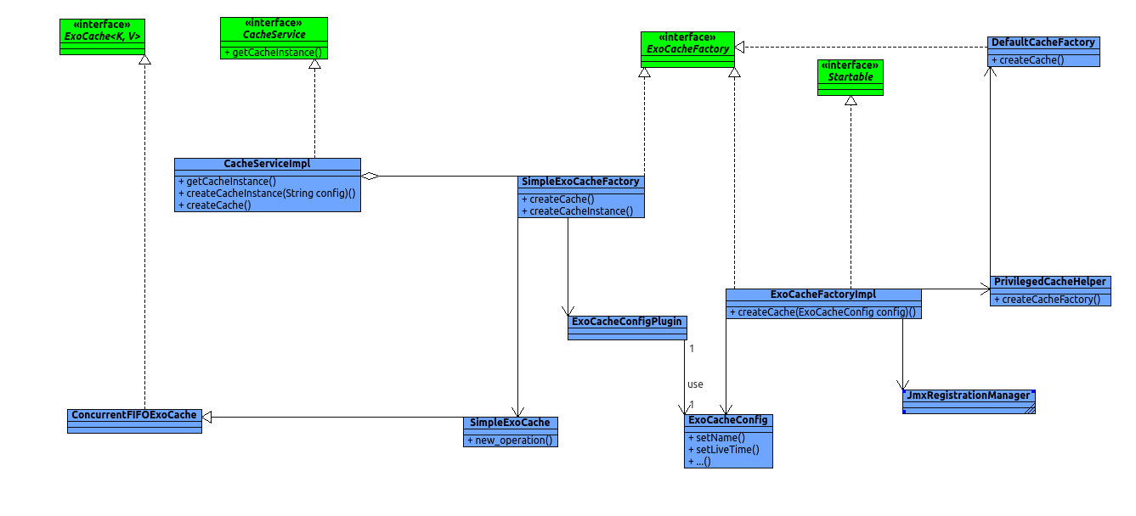

Slide 11
Exemple de création de cache
https://github.com/Tleti/Cache_eXo

Slide 12
Cache configuration
Configuration.properties :
#TQA Cache configuration
cache.exo.tqa.liveTime=600
Configuration.xml :
<field name="maxSize">
<int>${cache.exo.tqa.liveTime:500}</int>

Slide 13
Merci...

